Slide 1
Необходими знания
Добро познаване на поне един език за програмиране от високо ниво
  C
  C++
  C#
  Java
  Pascal/Delphi
  Perl
  Python
Базови познания за архитектурата на .NET Framework

Slide 2
Съдържание (1)
Какво е C#
Принципи при дизайна на езика
Нашата първа програма на C#
Типове данни в C#
Примитивни типове данни
Изброен тип
Декларации
Изрази (expressions)
Програмни конструкции (statements)

Slide 3
Съдържание (2)
Елементарни програмни конструкции
Съставни конструкции
Конструкции за управление – условни конструкции, конструкции за цикъл, конструкции за преход
Специални конструкции
Коментари и XML документация
Вход и изход от конзолата
Упражнения

Slide 4
Какво е C#
Съвременен обектно-ориентиран език за програмиране с общо предназначение
Заимства много от C++, Java и Delphi
Наследява:
  базовия синтаксис на C/C++ и Java
  леснотата за използване на Java
  мощността на C++ (предефинирани оператори)
  силните страни на Delphi (свойства, индексатори, компонентна ориентираност)
Въвежда някои нови концепции:
  типове по стойност и типове по референция
  делегати и събития
  атрибути
  XML документация

Slide 5
Принципи при дизайна на C#
Създаден от екипа на Anders Hejlsberg, архитектът на Delphi
Насочен към компонентно-ориентиранo програмиране
  Компоненти, свойства, събития
  XML-базирана документация
Всичко е събрано на едно място – без header файлове, без IDL и други файлове
Всички данни са обекти, дори примитивните типове
  5.ToString() е валидно извикване
  Примитивните типове автоматично се опаковат и разопаковат

Slide 6
Принципи при дизайна на C#
Сигурност и надеждност на кода
  Силна типизираност и типова безопасност
    Няма неправилна работа с указателите и с паметта
    Няма излизане от границите на масивите
    Няма неинициализирани променливи
  Безопасност на аритметичните операции
  Експлицитно задаване на виртуални методи и припокриване на метод
  Автоматично управление на паметта и ресурсите
  Широко използване на изключения
  Вградени механизми за сигурност на кода (code access security и role-based security)
Стандартизиран от ECMA и ISO

Slide 7
Програмите на C#
Представляват съвкупност от дефиниции на класове, структури и други типове
Някой от класовете съдържа метод Main() – входна точка за програмата
Приложенията могат да се състоят от много файлове
В един файл може да има няколко класове, структури и други типове
Класовете логически се разполагат в пространства от имена (namespaces)
Един namespace може да е разположен в няколко файла

Slide 8
Нашата първа програма на C#
HelloCSharp.cs
using System;
class HelloCSharp
{
static void Main()
{
Console.WriteLine("Hello, C#");
}
}
Много прилича на Java
Много прилича на C++
Не е нито едното от двете

Slide 9
Как работи програмата?
Директивата using System;
  като #include в C++
  като import в Java
  като uses в Delphi
Декларацията на клас
  ключова дума class
Методът static void Main()
  входна точка на програмата
  когато завърши, завършва и програмата
Класът System.Console
  осигурява средства за вход и изход от конзолата

Slide 10
Демонстрация #1
Компилиране от командния ред
Стартиране от командния ред
Резултат
csc HelloCSharp.cs
HelloCSharp.exe
Hello, C#

Slide 11
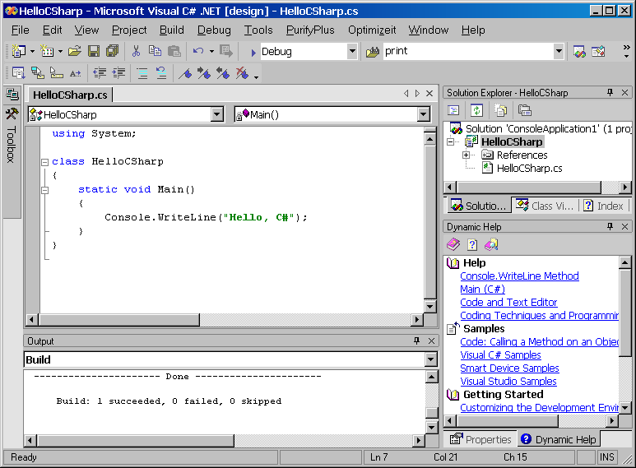
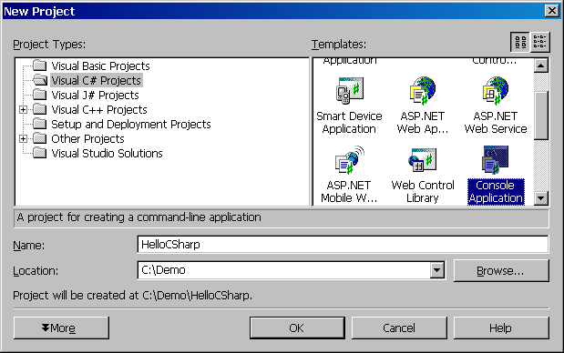
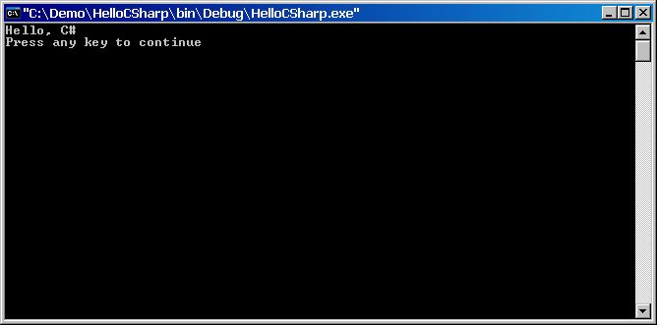
Демонстрация #2
Създаване на проект, компилиране и стартиране от Visual Studio.NET
[Ctrl+F5]

Slide 12
Запазени думи в C#
abstract | as | base | bool | break | byte
case | catch | char | checked | class | const
continue | decimal | default | delegate | do | double
else | enum | event | explicit | extern | false
finally | fixed | float | for | foreach | goto
if | implicit | in | int | interface | internal
is | lock | long | namespace | new | null
object | operator | out | override | params | private
protected | public | readonly | ref | return | sbyte
sealed | short | sizeof | stackalloc | static | string
struct | switch | this | throw | true | try
typeof | uint | ulong | unchecked | unsafe | ushort
using | virtual | void | volatile | while

Slide 13
Типове данни в C#
Типовете данни биват два вида
  Типове по стойност (value types)
    директно съдържат своята стойност
    съхраняват се в стека
    предават се по стойност
  Типове по референция (reference types)
    представляват силно-типизирани указатели към стойност в динамичната памет
    предават се по референция (указател)
    унищожават се от garbage collector-а
Типовете биват oще
  примитивни (вградени, built-in) типове
  дефинирани от потребителя

Slide 14
Типове данни в C#
Типове по стойност (value types)
  Примитивни int i;
  Изброени enum State { Off, On }
  Структури struct Point { int x, y; }
Типове по референция (reference types)
  Класове class Foo: Bar, IFoo {...}
  Интерфейси interface IFoo: IBar {...}
  Масиви string[] a = new string[5];
  Делегати delegate void Empty();
На всички типове в C# съответстват типове от CTS на .NET Framework
  Например int = System.Int32

Slide 15
Примитивни типове
Примитивните типове данни в C# (built-in data types) биват
  Типове по стойност
    като примитивните типове в C и C++
    byte, sbyte, int, uint, long, ulong – цели числа
    float, double, decimal – реални числа
    char – Unicode символи
    bool – булев тип (true или false)
  Типове по референция
    string – неизменима последователност от Unicode символи
  Специален тип object – всички типове го наследяват

Slide 16
Преобразуване на типовете
Два типа преобразувания на примитивните типове
  По подразбиране (implicit conversion)
    позволява се, когато е безопасно
    Например: int → long, float → double, long → float, byte → short
  Изрично (explicit conversion)
    когато преобразуваме към по-малък тип или типовете не са директно съвместими
    Например long → int, double → float, char → short, int → char, sbyte → uint
    В checked режим при препълване се получава System.OverflowException

Slide 17
Преобразуване на типовете
byte b8 = 255;
short sh16 = b8; // implicit conversion
int i32 = sh16; // implicit conversion
float f = i32; // implicit - possible loss of precision!
double d = f; // implicit conversion
checked {
byte byte8 = (byte) sh16; // explicit conversion
// OverflowException is possible!
ushort ush16 = (ushort) sh16; // explicit conversion
// OverflowException is possible if sh16 is negative!
}
unchecked {
uint ui32 = 1234567890;
sbyte sb8 = (sbyte) ui32; // explicit conversion
// OverflowException is not thrown in unchecked mode
}

Slide 18
Изброени типове (enumerations)
Изброените типове в C# се състоят от множество именувани константи
Дефинират се със запазената дума enum. Например:
Използват се за задаване на една измежду няколко възможности
Вътрешно се представят с int, но може да се зададе и друг числов тип
Силно типизирани – не се превръщат в int освен експлицитно
enum Days {Sat, Sun, Mon, Tue, Wed, Thu, Fri};

Slide 19
Изброени типове (enumerations)
Наследяват типа System.Enum
Могат да се използват като съвкупност от битови флагове чрез атрибута [Flags]
[Flags]
public enum FileAccess
{
Read = 1,
Write = 2,
Execute = 4,
ReadWrite = Read | Write
}
//...
Console.WriteLine(
FileAccess.ReadWrite | FileAccess.Execute);
// The result is: "ReadWrite, Execute"

Slide 20
Идентификатори
Състоят се от последователности от букви, цифри и знак за подчертаване
Винаги започват с буква или подчертаване
Малките и главните букви се различават
Могат да съдържат Unicode символи
  int алабала_портокала = 118;
  bool \u1027\u11af = true;
Microsoft препоръчва се следната конвенция
  PascalCase – имена на класове, namespace-и, структури, типове, методи, свойства, константи
  camelCase – имена на променливи и параметри

Slide 21
Декларации
Декларациите на променливи в C# могат са няколко вида (почти като в C++, Java и Delphi):
  локални променливи (за даден блок)
    int count;
  член-променливи на типа
    public static int mCounter;
    могат да имат модификатори
  константи
    compile-time константи – декларират се като променливи със запазената дума const
    runtime константи – декларират се като полета с модификатора readonly

Slide 22
Константи
В C# има два вида константи:
  Compile-time константи:
    Декларират се със запазената дума const
    Задължително се инициализират в момента на декларирането им и не могат да се променят след това
    Реално не съществуват като променливи в програмата
    По време на компилация се заместват със стойността им
public const double PI = 3.1415926535897932;
const string COMPANY_NAME = "Менте Софт";

Slide 23
Константи
В C# има няколко вида константи:
  Run-time константи
    Декларират се със запазената дума readonly
    Представляват полета на типа, които са само за четене
    Инициализират се по време на изпълнение (в момента на деклариране или в конструктора на типа)
    Не могат да се променят след като веднъж са инициализирани
public readonly DateTime NOW = DateTime.Now;

Slide 24
Оператори
Много близки до операторите в C++ и Java, със същите приоритети
Аритметични: +, -, *, /, %, ++, --
Логически: &&, ||, !, ^, true, false
Побитови операции: &, |, ^, ~, <<, >>
За слепване на символни низове: +
За сравнение: ==, !=, <, >, <=, >=
За присвояване: =, +=, -=, *=, /=, %=, &=, |=, ^=, <<=, >>=
За работа с типове: as, is, sizeof, typeof
Други: ., [], (), ?:, new, checked, unchecked, unsafe

Slide 25
Изрази (expressions)
Изразите, които се изчисляват до някаква стойност се наричат expressions
Имат синтаксиса на C++ и Java
Например:
a = b = c = 20; // израз със стойност 20
(а+5)*(32-a)%b // израз с числова стойност
"ала" + "бала" // символен израз (string)
Math.Cos(Math.PI/x) // израз с реална стойност
typeof(obj) // израз от тип System.Type
(int) arr[idx1][idx2] // израз от тип int
new Student() // израз от тип Student
(currentValue <= MAX_VALUE) // булев израз

Slide 26
Конструкции (statements)
Програмните конструкции (statements) имат синтаксиса на C++ и Java
Биват няколко вида:
  Елементарни програмни конструкции
  Съставни конструкции – { … }
  Програмни конструкции за управление
    Условни конструкции
    Конструкции за повторение и цикъл
    Конструкции за преход
    За управление на изключенията
  Специални конструкции (напр. lock)

Slide 27
Конструкции (statements)
Елементарни програмни конструкции
  Най-простите елементи на програмата. Примери:
Съставни конструкции
  Състоят се от няколко други конструкции, оградени в блок. Например:
sum = (a+b)/2; // присвояване (<променлива> = <израз>)
PrintReport(report); // извикване на метод
student = new Student("Светлин Наков", 3, 42688); // създаване на обект
{
Report report = GenerateReport(period);
report.Print();
}

Slide 28
Конструкции за управление
Условни конструкции (conditional statements)
  if и if-else
if (orderItem.Ammount > ammountInStock)
{
MessageBox.Show("Not in stock!", "error");
}
if (Valid(order))
{
ProcessOrder(order);
}
else
{
MessageBox.Show("Invalid order!", "error");
}

Slide 29
Конструкции за управление
Условни конструкции (conditional statements)
  switch и case
  позволено е използване по string и enum
switch (characterCase)
{
case CharacterCasing.Lower:
text = text.ToLower();
break;
case CharacterCasing.Upper:
text = text.ToUpper();
break;
default:
MessageBox.Show("Invalid case!", "error");
break;
}

Slide 30
Конструкции за управление
Конструкции за повторение (iteration statements)
  for-цикъл
  while-цикъл
// Отпечатваме числата от 1 до 100 и техните квадрати
for (int i=1; i<=100; i++)
{
int i2 = i*i;
Console.WriteLine(i + " * " + i + " = " + i2);
}
// Изчисляваме result = a^b
result = 1;
while (b > 0)
{
result = result * a;
b--;
}

Slide 31
Конструкции за управление
Конструкции за повторение (iteration statements)
  цикъл do-while
  цикъл foreach – за обработка на колекции
// Четем символи до достигане на край на ред
do
{
ch = ReadNextCharacter(stream);
}
while (ch != '\n');
string[] names = GetNames();
// Отпечатваме всички елементи на масива
foreach (string name in names)
{
Console.WriteLine(name);
}

Slide 32
Конструкции за преход
Конструкции за преход
  break, continue – използват се в цикли
  goto – безусловен преход
  return – за връщане от метод
// Търсим позицията на даден елемент target в масива a[]
int position = -1;
for (int i=0; i<a.length; i++)
{
if (a[i] == target)
{
position = i;
break;
}
}
return position;

Slide 33
Други конструкции
Конструкции за управление на изключенията
  throw – предизвикване на изключение
  try-catch – прихващане на изключение
  try-finally – сигурно изпълнение на завършваща секция
  try-catch-finally – прихващане на изключение със завършваща секция
Специални конструкции
  lock – синхронизирано изпълнение
  checked, unchecked – контрол на аритметичните препълвания
  fixed – фиксиране на местоположението в паметта при работа с неуправляван код

Slide 34
Демонстрация #3
Намиране на всички трицифрени числа, чиято сума от цифрите е 25
Digits.cs
using System;
public class Digits
{
static void Main()
{
for (int d1=1; d1<=9; d1++)
for (int d2=0; d2<=9; d2++)
{
int d3 = 25 - d1 - d2;
if ((d3 >= 0) && (d3 <= 9))
{
int n = d1*100 + d2*10 + d3;
Console.WriteLine(n);
}
}
}
}

Slide 35
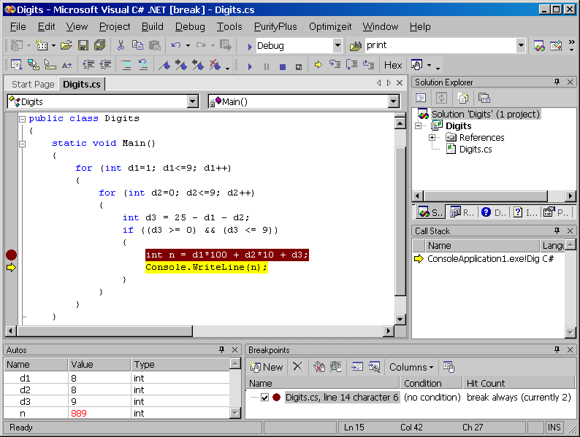
Демонстрация #4
Дебъгерът на VS.NET

Slide 36
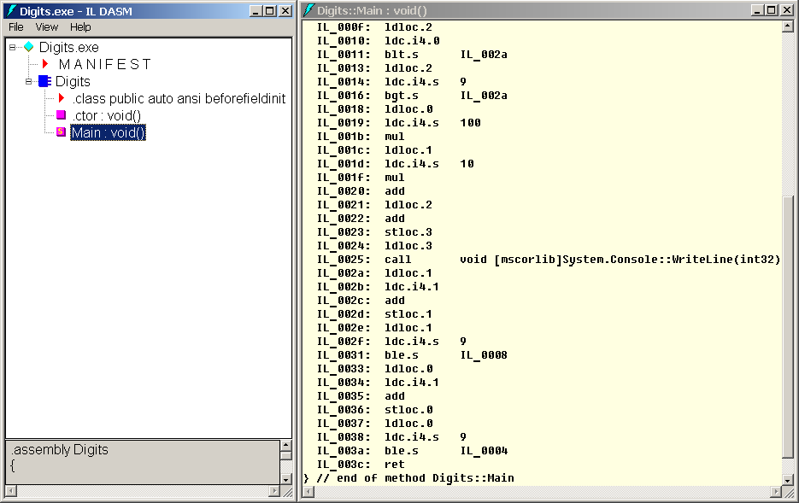
Демонстрация #5
Инструментът ILDASM
ILDASM Digits.exe

Slide 37
Коментари в програмата
Коментарите биват няколко вида
  Коментар за част от програмен ред
  Блоков коментар
Order orders[]; // Съдържа всички поръчки на потребителя
/* Изтриваме всички поръчки, за които някой артикул не
е наличен в необходимото количество. Изтриване реално
не се извършва, а само се променя статуса на Deleted */
foreach (Order order in customer.Оrders)
{
if (!AllItemsInStock(order))
{
order.Status = OrderStatus.Deleted;
}
}

Slide 38
XML документация
Представлява съвкупност от коментари, започващи с ///
Може да съдържа различни XML тагове
Като идея прилича на JavaDoc в Java
Значително улеснява поддръжката – документацията е част от кода, а не стои във външен файл
C# компилаторът може да извлича XML документацията като XML файл за по-нататъшна обработка

Slide 39
XML документация – пример
    /// <summary>
    /// The main entry point for the application.
    /// </summary>
    /// <param name="args">The command line arguments</param>
    static void Main(string[] args)
    {
    // ...
    }
    /// <summary>Calculates the square of a number</summary>
    /// <param name="num">The number to calculate</param>
    /// <returns>The calculated square</returns>
    /// <exception cref="OverflowException">Thrown when the
    /// result is too big to be stored in an int</exception>
    /// <seealso cref="System.Int32" />
    public static int square(int num)
    {
    // ...
    }

Slide 40
XML документация – тагове
<summary>…</summary> – кратко описание за какво се отнася даден тип, метод, свойство и т.н. Visual Studio показва това описание при задействане на IntelliSense
<remarks>…</remarks> – подробно описание на даден тип, метод, свойство и т.н. Visual Studio показва това описание в областта Object Browser
<param name="…">…</param> – описание на един от параметрите на даден метод
<returns>…</returns> – описание на връщаната от даден метод стойност
<exception cref="…">…</exception> – описание на изключение, което може да възникне в даден метод
<seealso cref="…"/> – препратка към информация, свързана с текущото описание
<value>…</value> – описание на свойство (property)

Slide 41
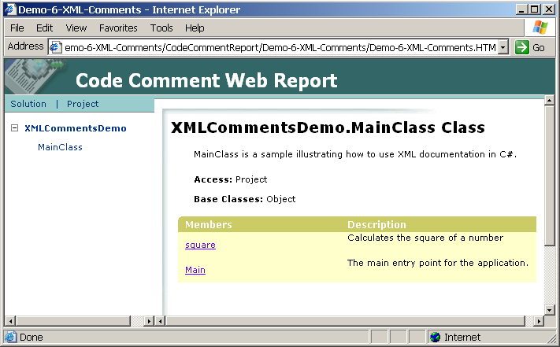
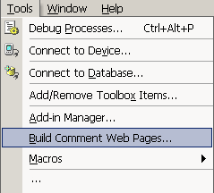
Демонстрация #6
Извличане на XML документация от C# код
Генериране на HTML документация от Visual Studio .NET
csc MainClass.cs /doc:MainClassComments.xml

Slide 42
Директиви на препроцесора
За форматиране на кода
  #region, #endregion – ограждат блок от кода, който се "свива" от редактора на Visual Studio
Директиви за условна компилация
  #if, #else, #elif, #endif – задават границите на блоковете за условна компилация и съответните условия (знаци) за компилиране
  #define, #undef – дефинират знаци за условна компилация
За контрол над компилатора
  #warning, #error – задават предупреждения и грешки по време на компилация

Slide 43
Вход и изход от конзолата
Използват се стандартни класове от BCL
Вход от конзолата
  Console.ReadLine() – чете цял символен ред и връща string
  Console.Read() – чете единичен символ и връща char
Изход към конзолата
  Console.Write(…) – печата на конзолата подадените като параметри данни (приема string, int, float, double, …)
    приема параметрични форматиращи низове
  Console.WriteLine(…) – работи като Conlsole.Write(), но преминава на нов ред
Console.WriteLine("Днес е {0:dd.MM.yyyy} г.", DateTime.Now);

Slide 44
Вход и изход от конзолата – пример
int a = Int32.Parse(Console.ReadLine());
int b = Int32.Parse(Console.ReadLine());
Console.WriteLine("{0} + {1} = {2}", a, b, a+b);
// (въвеждаме съответно 3 и 2 като вход от конзолата)
// 2 + 3 = 5
Console.WriteLine(
"Днес е {0:dd.MM.yyyy} г.", DateTime.Now);
// Днес е 13.05.2004 г.
Console.WriteLine("Цена: {0,12:C}", 27);
// Цена: 27,00 лв
// (точният формат зависи от текущите езикови настройки)
String name = "Наков";
Console.WriteLine("Хей, {0}, часът е {1:HH:mm}!",
name, DateTime.Now);
// Хей, Наков, часът е 16:43!

Slide 45
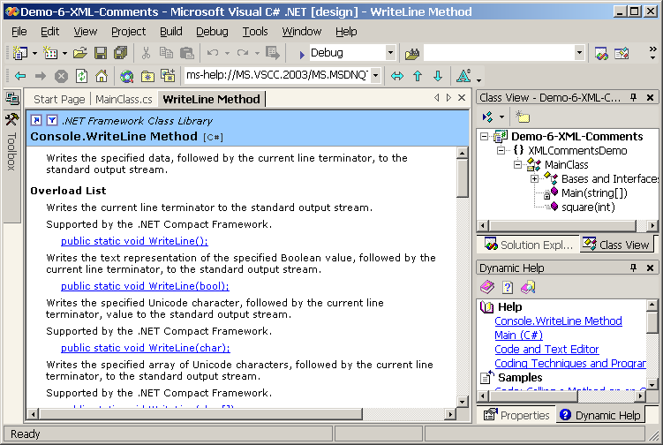
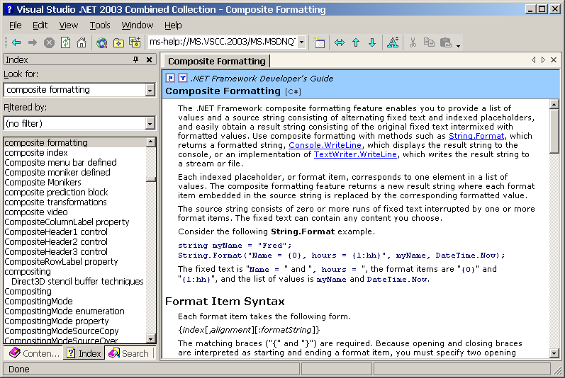
Демонстрация #7
Документацията на .NET Framework
  Търсене на помощна информация за класа Console.WriteLine() (натискаме F1 във Visual Studio .NET)
  Намиране на темата "composite formatting" в MSDN

Slide 46
Въведение в C#
Въпроси?

Slide 47
Упражнения
Съставете програма на C#, която въвежда от конзолата име на студент и го поздравява в стил "Здравей, <име>!".
Съставете програма на C#, която въвежда коефициентите на квадратно уравнение и пресмята реалните му корени.
Напишете програма, която намира всички символни низове, които се състоят от точно 5 малки латински букви и са симетрични спрямо средата си.
Проследете работата на програмата от задача 3 с debugger-а на Visual Studio .NET.
Променете програмата от задача 3, така че да намира само тези низове, които съдържат четен брой гласни букви. Колко са тези низове?

Slide 48
Упражнения
Добавете XML документация в програмата от задача 5 и генерирайте HTML документация от Visual Studio .NET.
Напишете програма, която намира сумарната стойност на група фактури. Програмата трябва да въвежда последователно от конзолата сумите на фактурите (реални числа със знак) докато стигне до празен ред. Сумарната стойност на фактурите трябва да се отпечата в 10-символно поле, дясно подравнена, с точност 2 знака след десетичната запетая (потърсете в документацията подходящ форматиращ стринг).
Напишете програма, която прочита прост числен израз, състоящ се от реални числа, свързани с операциите "+" и "-" и изчислява стойността му.

Slide 49
Използвана литература
MSDN Training, Programming C# (MOC 2124C), Module 2: Overview of C#
MSDN Training, Programming C# (MOC 2124C), Module 3: Using Value-Type Variables
Jessy Liberty, Programming C#, Second Edition, O’Reilly, 2002, ISBN 0-596-00309-9
Svetlin Nakov, .NET Framework Overview – http://www.nakov.com/publications/Nakov-DotNET-Framework-Overview-english.ppt
MSDN, C# Keywords – http://msdn.microsoft.com/library/en-us/csref/html/vclrfcsharpkeywords_pg.asp
MSDN, C# Built-in Types Table –http://msdn.microsoft.com/library/en-us/csref/html/vclrfbuiltintypes.asp

Slide 50
Използвана литература
MSDN, Common Type System Overview – http://msdn.microsoft.com/library/en-us/cpguide/html/cpconcommontypesystemoverview.asp
MSDN, Enumerations – http://msdn.microsoft.com/library/en-us/cpguide/html/cpconEnumerations.asp
MSDN, C# Operators – http://msdn.microsoft.com/library/en-us/csref/html/vclrfCSharpOperators.asp
MSDN, Statements (C# Programmer's Reference) – http://msdn.microsoft.com/library/en-us/csref/html/vclrfstatements.asp
MSDN, XML Documentation Tutorial (C# Programmer's Reference) – http://msdn.microsoft.com/library/en-us/csref/html/vcwlkxmldocumentationtutorial.asp

Slide 51


Използвана литература
MSDN, C# Preprocessor Directives - http://msdn.microsoft.com/library/en-us/csref/html/vclrfPreprocessorDirectives.asp
MSDN, Composite Formatting – http://msdn.microsoft.com/library/en-us/cpguide/html/cpconcompositeformatting.asp
MSDN, Console Class (.NET Framework) – http://msdn.microsoft.com/library/en-us/cpref/html/frlrfsystemconsoleclasstopic.asp

